Slide 1
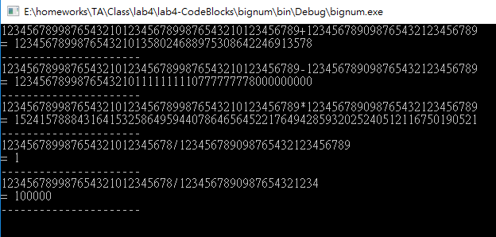
作業一：整數大數四則運算
作業內容
試實作一程式，能夠提供整數大數四則運算

